Slide 1


Влияние музыки на организм человека
Заднеулица Дарья, Заярный Никита, Макаева Диана.
Ученики 8Б класса
МОУ СОШ № 35 г. Таганрога
5klass.net

Slide 2
В ней часто чудотворное горит,
И вся она немыслимо лучится,
Она сама со мною говорит
И утешить мне душу не боится.
А. Ахматова
Музыка занимает немаловажное место в нашей жизни. Но обычно мало кто отдаёт себе отчёт в том, что, она предназначена не только для развлечения и воспитания. Музыка также обладает способностью оказывать заметное воздействие на психоэмоциональное и физическое состояние человека.

Slide 3
Цель работы: выяснить, как влияет музыка на организм человека.
Задачи:
Подобрать и изучить литературу о происхождении и видах музыки.
Разобраться в механизме воздействия музыки на человека, попытаться раскрыть и объяснить особенности реакции человеческого организма от прослушивания музыки.
Путём опроса учащихся нашей школы выявить музыкальные вкусы сегодняшней молодёжи.

Slide 4
Методы исследования
поисковый метод;
метод наблюдения;
метод анализа и синтеза;
метод беседы и опроса;
метод обобщения.

Slide 5
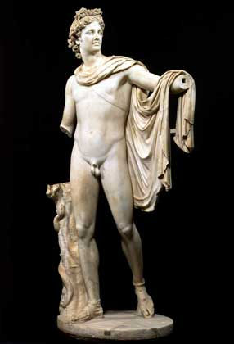
Происхождение музыки
Апполон –покровитель музыки

Slide 6
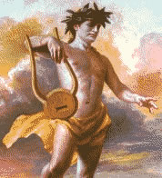
Происхождение музыки
Орфей – прекрасный певец

Slide 7
Несколько гипотез о происхождении музыки
музыка родилась в связи с танцем на основе ритма;
музыка сформировалась на основе ритма в результате трудовой деятельности человека, в коллективе, во время согласованных физических действий в процессе совместного труда (К.Бюхер) ;
музыка появилась как особая форма живой природы, как звуко-интонационное соперничество в любви самцов (Ч.Дарвин);
«лингвистическая» теория происхождения музыки – интонационная связь её с речью (Ж.-Ж. Руссо и Г.Спенсер)

Slide 8
Видовое и стилистическое разнообразие музыки
Классическая (или серьезная)
Популярная
Внеевропейская (неевропейская)
Этническая (и традиционная)
Эстрадная (или легкая)
Джаз
Рок
Авангардная (экспериментальная)
Альтернативная

Slide 9
Виды музыки по среде их обитания и функциям:
военная,
церковная,
религиозная,
театральная,
танцевальная,
киномузыка
и т.д.

Slide 10
Виды музыки по характеру исполнения:
вокальная,
инструментальная,
камерная,
вокально-инструментальная,
хоровая,
сольная,
электронная,
фортепианная и др.;

Slide 11
Виды музыки по отличительным свойствам музыкальной фактуры и композиторской техники:
полифоническая,
гомофонная,
монодическая,
гетерофонная,
сонорная,
серийная и т.п.

Slide 12
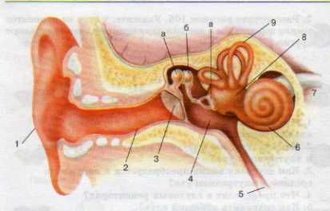
Восприятие звука человеком
Орган слуха позволяет различать все основные свойства звука: высоту, силу (интенсивность, громкость), тембр.
Наружное ухо: 1 – ушная раковина; 2 – слуховой проход; 3 – барабанная перепонка.
Среднее ухо: 4 — полость среднего уха; 5 — слуховая труба; косточки среднего уха: молоточек (а), наковальня (б), стремечко (в).
Внутреннее ухо: 6 — улитка; 7 — слуховой нерв.
Вестибулярный аппарат: 8 — преддверие с мешочками; 9 — полукружные каналы

Slide 13
Слуховой путь человека
В психологии существует такой термин как "СЛУХОВОЙ ПУТЬ" («Царственный путь») – это путь от начала звука до результата, который достигается раздражением одного или нескольких нервных центров мозга. Каждое слово, музыкальное произведение или просто звук имеют свои слуховые пути
Классическая музыка имеет свои слуховые пути. В основном, она написана в ритме работы сердца (60-70 ударов в минуту) и поэтому благотворно влияет на основные функции всего организма. Некоторые произведения, музыкальные фразы, проникая в мозг, успокаивают возбужденные нервные центры (например, гнева или недовольства), снимают состояние стресса, снимают боль, улучшению процессов обмена.

Slide 14
Музыкальные произведения для гармонизации
различных состояний человека.
Для каких состояний | Музыкальные произведения
Для уменьшения агрессивности, конфликтности и напряженности в отношениях с окружающим миром. | А. Вивальди «Времена года» (зима) Ф. Шопен Концерт № 2 для ф-но с орк. Р. Шуман «Детский уголок» И.С. Бах Кантата №2 Л. Бетховен «Лунная соната»
От озлобленности | И.С. Бах «Итальянский концерт» Й. Гайдн Симфонии
Для уменьшения чувства скованности, тревоги, неуверенности в своих силах и благополучном исходе происходящего | Л. Бетховен Симфония № 6 Ф. Шопен Полонез № 6 Й. Гайдн Квартет № 2 И. Штраус Вальсы
Для общего успокоения, умиротворения и согласия самим собою | Ф. Шуберт «Ave Maria», Ф. Лист «Обручение» К. Сен-Санс «Лебедь», К. Дебюсси «Лунный свет», П.И. Чайковский Серенада До мажор Балетная сюита ор.66 И. Брамс «Колыбельная»
Для улучшения общего самочувствия после эмоционального напряжения | Л. Боккерини Менуэт, Ф. Шопен Вальсы В.А. Моцарт «Маленькая ночная серенада» И.С. Бах Мелодия из сюиты № 3
Для поднятия общего жизненного тонуса, улучшения самочувствия и настроения, повышения активности | Ф.Лист «Венгерская рапсодия» № 12 А. Хачатурян «Галоп», «Вальс» Ф.Шопен Вальс до-диез минор
Для создания чувства радости | Дж. Гершвин «Голубая рапсодия» И. Штраус «Сказки Венского леса»

Slide 15
Влияние музыки на человека
Телесно-двигательный аспект влияния музыки самый древний. Древний человек использовал темпо-ритмический рисунок для сопровождения ритуалов посвящения в воины, подготовки к охоте, включая в себя телесно-двигательные действия.
Эмоциональный аспект относительно молодой.
Музыка влияет на эмоциональное состояние человека. Она может успокаивать и возбуждать, смягчать и ожесточать, вызывать воспоминания, утешать боль, усиливать агрессию...

Slide 16
Значение музыки в военное время
Музыка способна сплотить людей в едином эмоциональном порыве, внушить уверенность в победе. Она выражает радость победы и помогает пережить скорбь о погибших в бою.
А.В. Суворов говорил: "Музыка удваивает, утраивает армию. Музыка в бою нужна и полезна, и надобно, чтобы она была самая громкая. С распущенными знаменами и громогласной музыкой взял я Измаил".
В годы Великой Отечественной войны музыка воодушевляла солдат, придавала бойцам силу и бодрость, помогала легче переносить разлуку с близкими, вселяла веру в победу .

Slide 17
Из истории применения целебных свойств музыки
Еще в глубокой древности было известно, что звуковые колебания (и, в частности, музыка) способны оказывать эффективное лечебное или болезнетворное воздействие на человеческий организм и психику.
Пифагор, которого, называют “первым музыкотерапевтом”, создал целую методику такой терапии и успешно применял её.
В парфянском царстве (III в. до н. э.) был выстроен специальный музыкально-медицинский центр.

Slide 18
Музыка - мощнейший источник энеpгий, влияющих на человека.
В XIX веке ученый И.Догель установил, что под воздействием мyзыки меняются кровяное давление, частота сокращений сеpдечной мышцы, pитм и глyбина дыхания, как y животных, так и y человека.
Известный pyсский хиpypг академик Б.Петpовский использовал мyзыкy во вpемя сложных опеpаций: согласно его наблюдениям под воздействием мyзыки оpганизм начинает работать более гармонично.
Выдающийся психоневролог академик Бехтеpев считал, что музыка положительно влияет на дыхание, кpовообpащение, yстpаняет pастyщyю yсталость и пpидает физическyю бодpость.

Slide 19
Применение музыкотерапии в современной медицине
Музыкотерапия - одно из наиболее интересных и пока малоисследованных направлений традиционной медицины. Терапевтический эффект этой методики базируется на частотном колебании музыкальных звуков, резонирующих с отдельными органами, системами или всем организмом человека в целом.

Slide 20

В московском центре «Эйдос» музыкальная терапия используется для лечения сахарного диабета. В этом большую роль оказывают звуки природных шумов : прибоя, пения птиц, рокота океанских волн, раскатов грома.

Slide 21
4 основных направления лечебного действия музыкотерапии:
Эмоциональное активирование в ходе вербальной психотерапии
Развитие навыков межличностного общения (коммуникативных функций и способностей)
Регулирующее влияние на психовегетативные процессы
Повышение эстетических потребностей

Slide 22
Использование музыки в психотерапевтических целях
концентрация внимания
эффективное средство для сна
воздействует на формирование костной структуры плода
снижает кровяное давление
улучшает кровообращение

Slide 23
«Эффект Моцарта»
Специалисты считают мyзыкy Моцаpта феноменом в области воздействия мyзыки на живые оpганизмы. Напpимеp, бpитанский наyчный жypнал "Nature" опyбликовал статью амеpиканской исследовательницы из калифоpнийского yнивеpситета, доктоpа Фpанзис Раyшеp о положительном влиянии мyзыки Моцаpта на человеческий интеллект.
Проведенные эксперименты подтверждают, что это действительно так. После пpослyшивания фортепианной музыки Моцарта тесты показали повышение так называемого "коэффициента интеллектуальности" y участников эксперимента на несколько баллов. Интересным фактом явилось то, что музыка Моцарта повышала умственные способности y всех участников эксперимента - как y тех, кто любит Моцарта, так и y тех, кому она не нравится.

Slide 24
Духовное развитие личности через музыкальную культуру как одна из форм здорового образа жизни
(наши наблюдения, анализ анкетирования и статистические данные исследовательской работы)

Slide 25
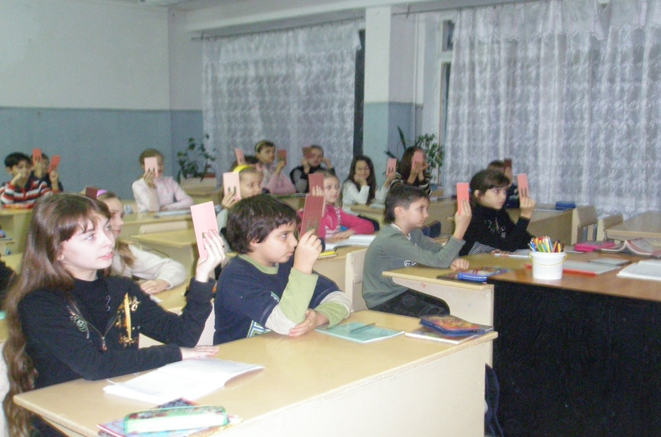
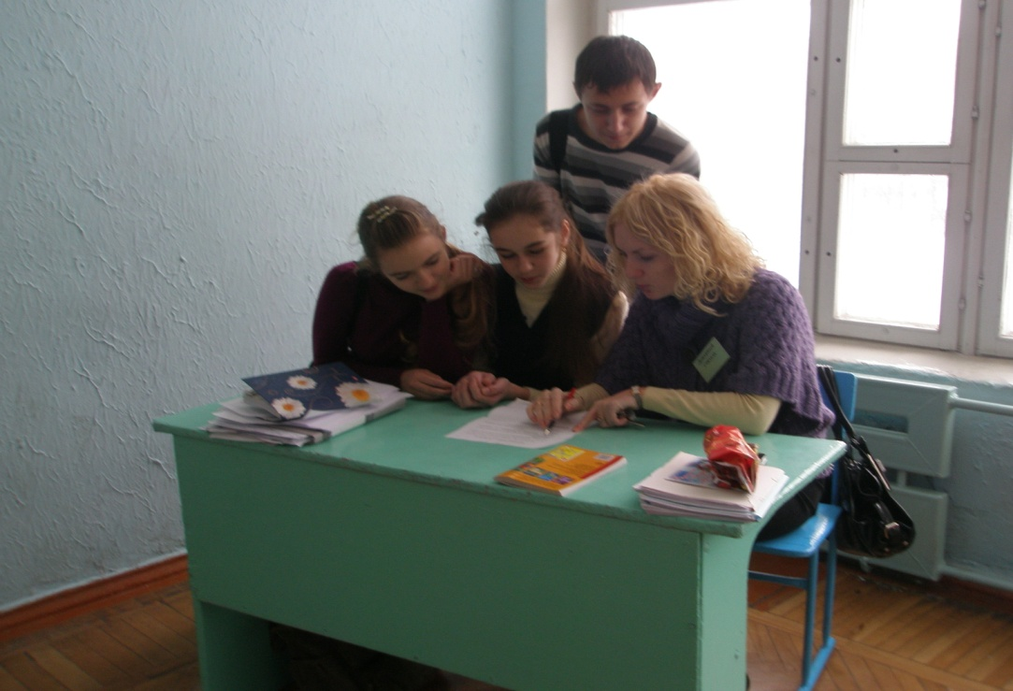
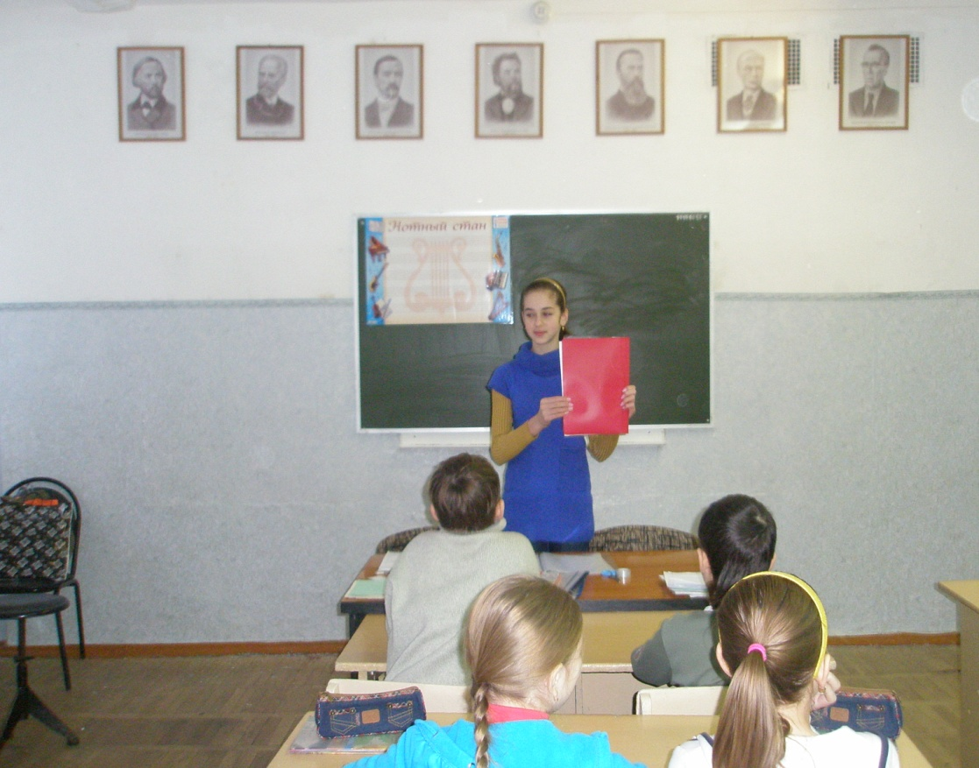
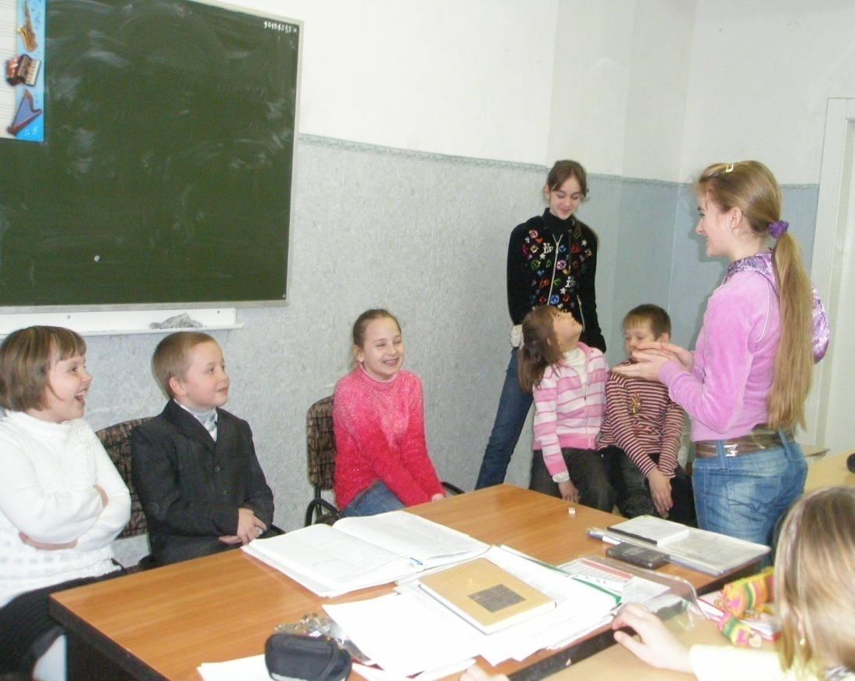

Slide 26
Воздействие музыки на душевное состояние учащихся
Участники наблюдения - учащиеся 5 «А» класса.
Результат : предлагаемая музыка имела благотворное влияние на душевное состояние учеников.

Slide 27
Какую музыку любите слушать?
Участники наблюдения - учащиеся 11 «А», 11 «Б» классов.
Результат : музыкальные предпочтения многих учащихся могут привести к серьезным нарушениям слуха и значительным изменениям в психике: напряженности, конфликтности, агрессивности, ухудшениям общего самочувствия.

Slide 28
Музыка и здоровье
Многие направления современной музыки действуют pазpyшительно на человеческий организм.
Продолжительный звук свыше 80 децибел вреден для здоровья. Ну а максимальный порог для человека – 120 децибел.
Громкая речь и шум улицы днем – 60-70 дец.
Громкая музыка в исполнении ансамбля и шум несущего грузовика – 70-80 дец.
Сильный крик, стук колес поезда – 80-90 дец.
Шум авиамотора, концерт рейва или тяжелого рока – 100-120 дец.
Шум взлетающего «Боинга» - 120-140 дец.

Slide 29
НАШИ ПРЕДЛОЖЕНИЯ
Музыкальные «пятиминутки» на уроках могут развить активное внимание, способность к сосредоточению, моторно-слуховую память, способствовать эффективности умственного труда или, наоборот, успокоить, снять состояние стресса.
Музыка, звучащая в медицинском кабинете, поможет преодолеть чувство страха, утешить боль, улучшить сердечно-сосудистую деятельность и процессы обмена.
Двухчасовая программа по музыке и ежемесячные внеурочные музыкальные мероприятия будут стимулировать центры положительных эмоций, вызывать подъем духа и творческую активность.

Slide 30
выводы
динамичная музыка оказывает стимулирующее влияние на мышечную работоспособность
музыка энергичная, с четким ритмом ,контрастная, умеренного типа и громкости оказывает тонизируещий эффект
использование музыки в качестве одного из средств для предупреждения и снятия усталости, утомления, а также для повышенной работоспособности человека
мажорная музыка быстрого темпа учащает пульс, повышает максимальное артериальное давление, увеличивает тонус мышц
в подавляющем большинстве случаев при прослушивании музыки происходила нормализация мозгового кровообращения

Slide 31
Без музыки жизнь была бы ошибкой. (Фридрих Ницше)
Музыка – это искусство печалить и радовать без причины. (Тадеуш Котарбиньский)
Музыка облагораживает нравы. (Аристотель)
Звук должен быть окутан тишиной. (Генрих Нейгауз)
Музыка – универсальный язык человечества. (Генри Лонгфелло)
Нужны новые уши для новой музыки. (Фридрих Ницше)

Slide 32

Музыка – прекрасное, будоражащее, восхитительное, превосходное, изысканное и неоднозначное искусство.
Многие учёные продолжают изучать её влияние на человеческую психику.
Пожалуй, данная тема может не только заинтересовать людей, но и позволит им значительно больше узнать о пользе или вреде своих музыкальных пристрастий.

